Slide 1
ΑΝΤΟΧΗ ΚΟΛΛΗΜΕΝΩΝ ΥΛΙΚΩΝ ΜΕ ΔΙΑΦΟΡΕΤΙΚΕΣ ΚΟΛΛΕΣ
Ομάδα : Στάθης Βλάχος Γιώργος Αραχωβίτης, Χρήστος Αγγουράς, Χρήστος Ασημακόπουλος

Slide 2
Εισαγωγή
Πολλές φορές διάφορα αντικείμενα σπάζουν και χρειάζονται κόλλημα. Αυτό γίνεται γιατί τα αντικείμενα αυτά βρέθηκαν κάτω από κάποιες συνθήκες πίεσης και δεν άντεξαν. Γι αυτό η μελέτη που ακολουθούμε αφορά αντικείμενα καθημερινής χρήσης (π.χ. ξύλο, δέρμα, γυαλί κ.τ.λ.) τα οποία τα κολλάμε με διαφορετικές κόλλες και μετράμε την αντοχή τους σε κιλά.

Slide 3
Σκοπός της Έρευνας

Slide 4
Περιγραφή της Εργασίας
ΕΠΙΛΟΓΗ ΘΕΜΑΤΟΣ
ΓΙΑ ΤΗΝ ΕΡΓΑΣΙΑ
ΔΙΕΞΑΓΩΓΗ ΠΕΙΡΑΜΑΤΟΣ ΚΑΙ
ΕΞΑΓΩΓΗ
ΑΠΟΤΕΛΕΣΜΑΤΩΝ
ΣΥΛΛΟΓΗ ΠΛΗΡΟΦΟΡΙΩΝ
ΣΥΓΓΡΑΦΗ ΕΡΓΑΣΙΑΣ
ΣΧΕΔΙΑΣΜΟΣ
ΠΕΙΡΑΜΑΤΟΣ
ΠΑΡΑΔΟΣΗ ΚΑΙ
ΠΑΡΟΥΣΙΑΣΗ ΕΡΓΑΣΙΑΣ

Slide 5
Σχεδιασμός Πειράματος
Θα χρησιμοποιήσουμε 5 διαφορετικές κόλλες:(Stick, Logo,UHU,σιλικόνη και βενζινόκολλα) και 5 υλικά για συγκόλληση:( πλαστικό, ξύλο, δέρμα, γυαλί και αλουμίνιο). Χρησιμοποιούμε επίσης ένα καντάρι και μία μέγγενη.
Το πείραμα είναι το εξής:Το κάθε υλικό βρίσκεται κολλημένο πάνω σε μία ράβδο.Για κάθε υλικό έχουμε ένα ζευγάρι(ράβδους) το οποίο το κολλάμε με την κάθε είδους κόλλα.Π.χ. 2 κομμάτια γυαλιού είναι πάνω σε 2 ράβδους και κολλιούνται μεταξύ τους. Κατόπιν το τοποθετούμε στην μέγγενη και με το καντάρι το τραβάμε μέχρι να ξεκολλήσει.Έτσι παίρνουμε τη μια μέτρηση αντοχής για το ένα είδος κόλλας.Επαναλαμβάνουμε το ίδιο και με τις άλλες κόλλες.Όταν τελειώσουμε κάνουμε το ίδιο και με τα άλλα υλικά .

Slide 6
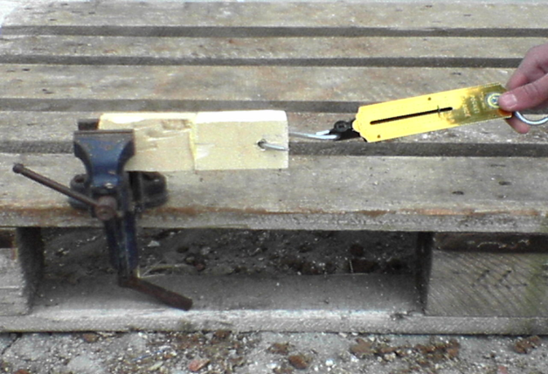
Διαδικασία

Slide 7
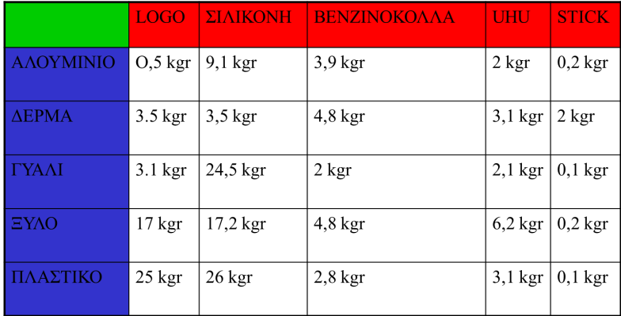
ΑΠΟΤΕΛΕΣΜΑΤΑ ΚΑΙ ΣΥΜΠΕΡΑΣΜΑΤΑ

Slide 8
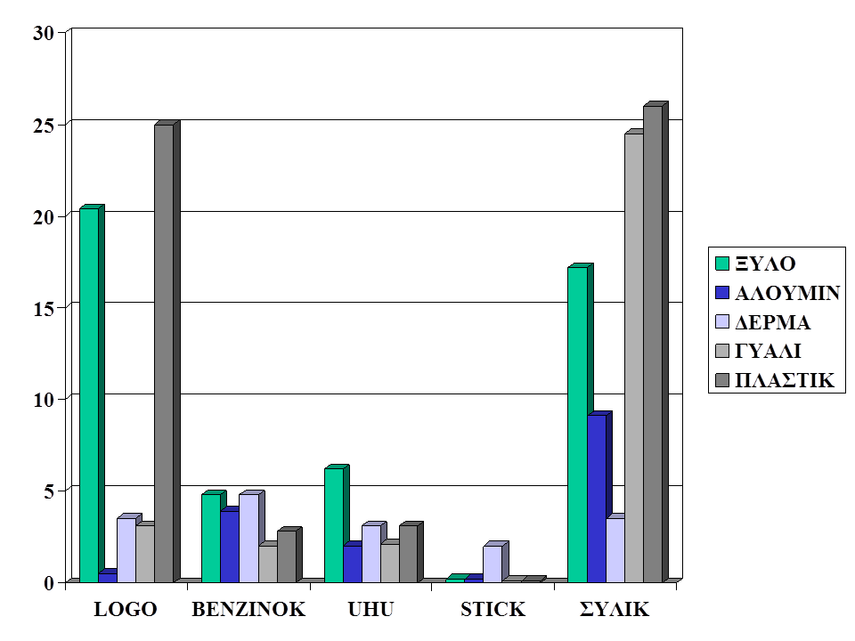

Slide 9
Παράμετροι Εργασίας

